Slide 1
Понятие модели
Подготовила учитель информатики:
Бабенко Елена Владимировна

Slide 2
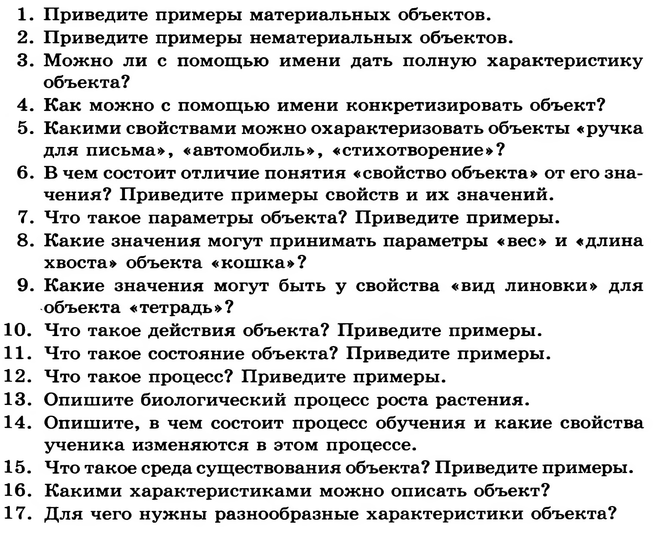
Вопросы для повторения

Slide 3
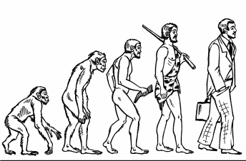
Во все времена человек разумный отражал в своем мышлении объекты реальности в виде идеальных мысленных (вербальных) моделей и действовал исходя из ожидаемого поведения их прототипов. Это этап первого отражения, отражения мира в мышлении человека.

Slide 4
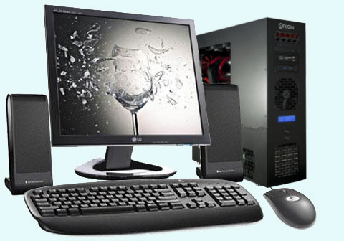
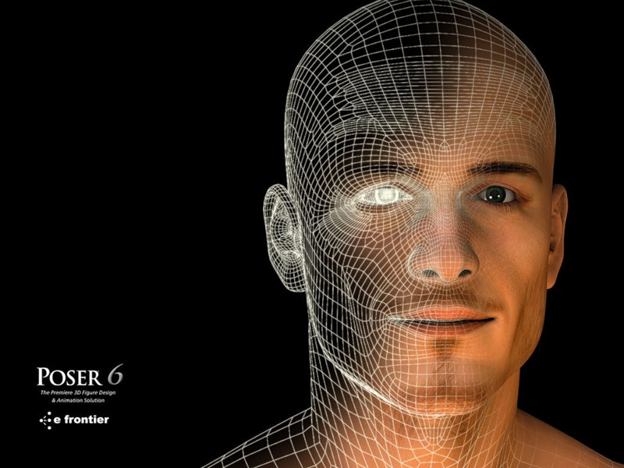
С появлением компьютера ситуация радикально меняется. Человек может теперь передать компьютеру свои знания, создав компьютерную модель реального объекта или процесса. Происходит второе отражение природы, теперь уже из мышления человека в память компьютера.

Slide 5
Модель - упрощенное представление о реальном объекте, процессе или явлении.
Моделирование - построение моделей для исследования и изучения объектов, процессов, явлений.

Slide 6
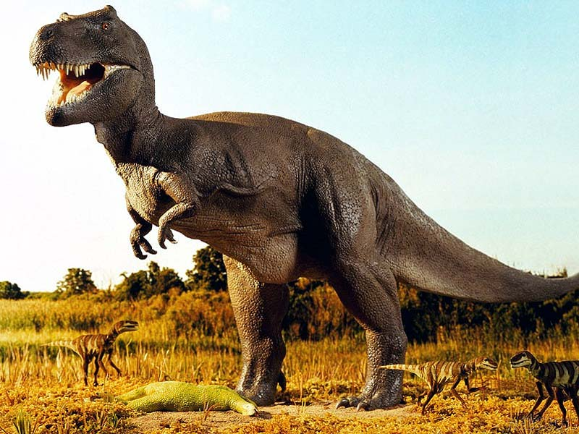
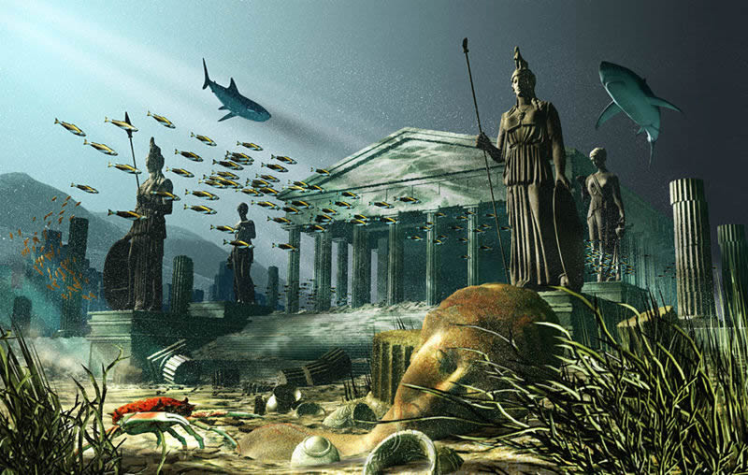
В реальном времени оригинал может уже не существовать или его нет в действительности. Для моделирования время не помеха. На основании известных фактов методом гипотез и аналогий можно построить модель событий или природных катаклизмов далекого прошлого (гибель Атлантиды, вымирание динозавров).

Slide 7
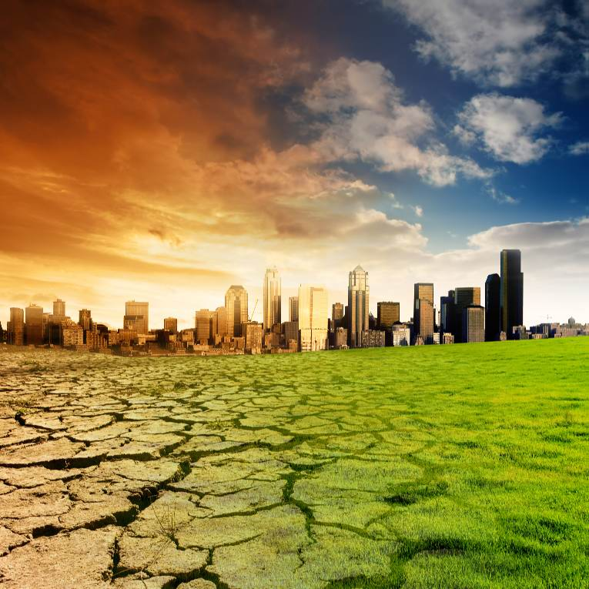
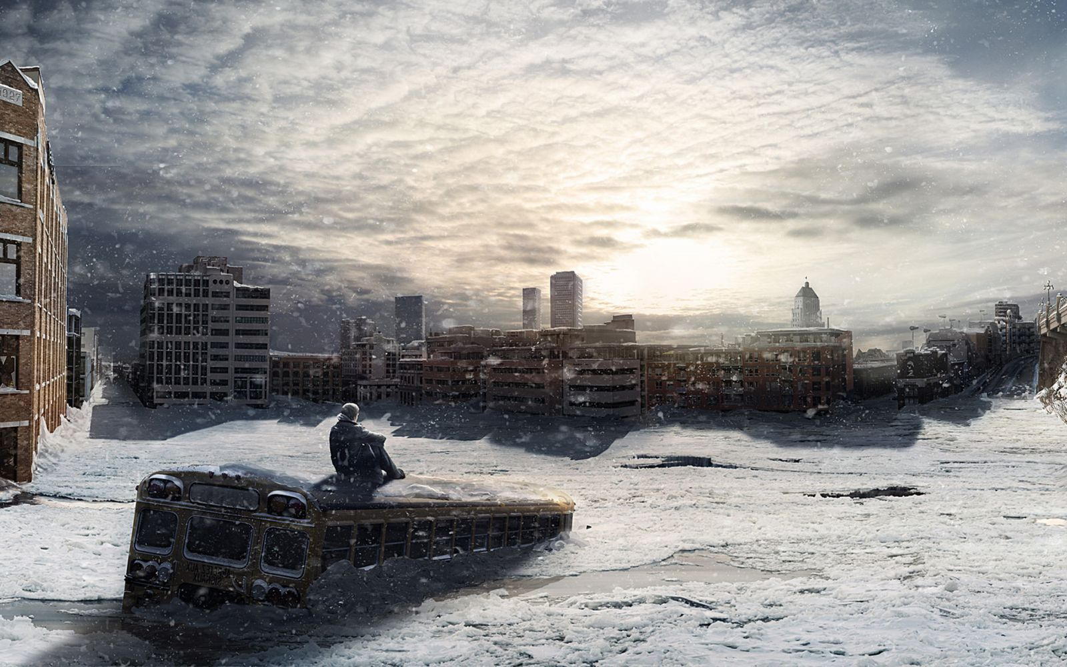

Slide 8
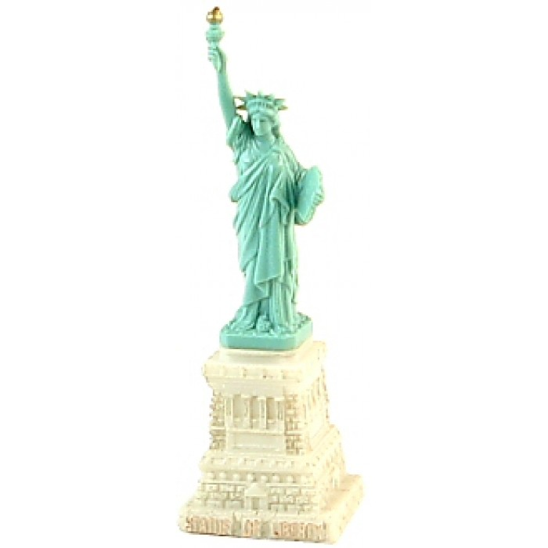
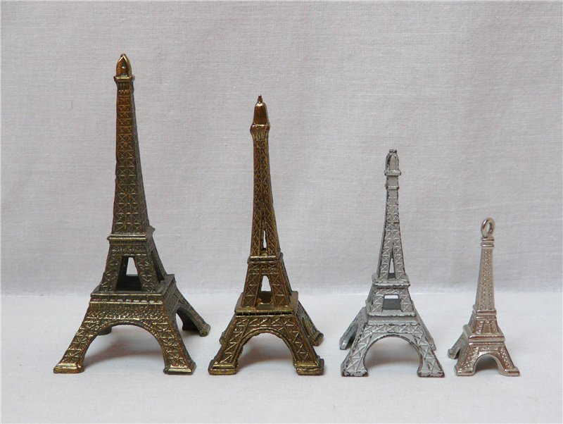

Slide 9
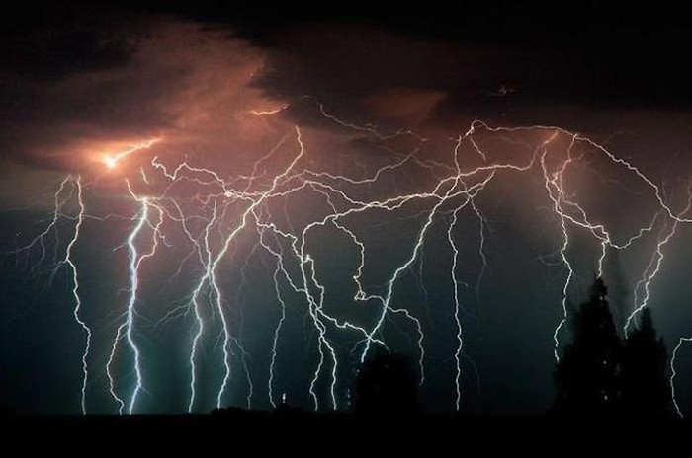
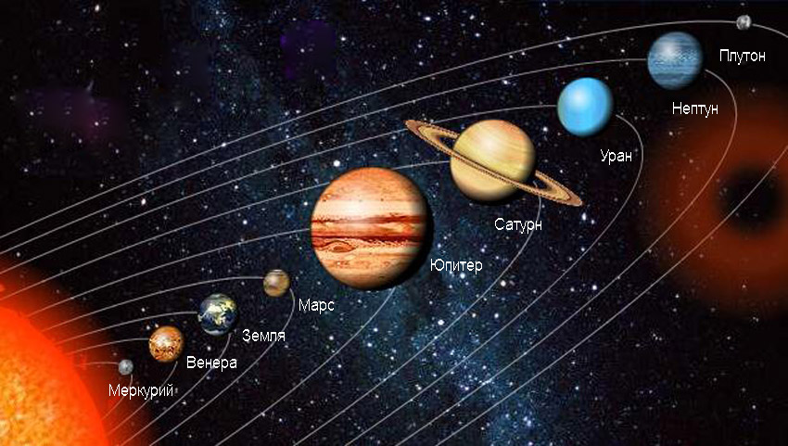
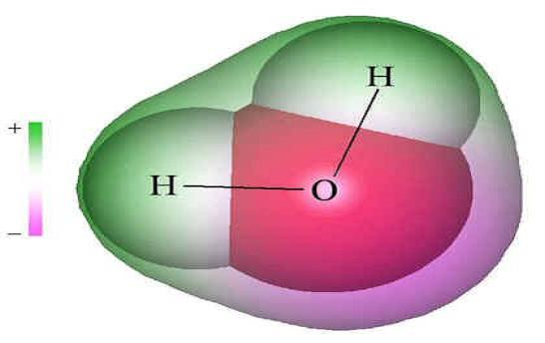

Slide 10
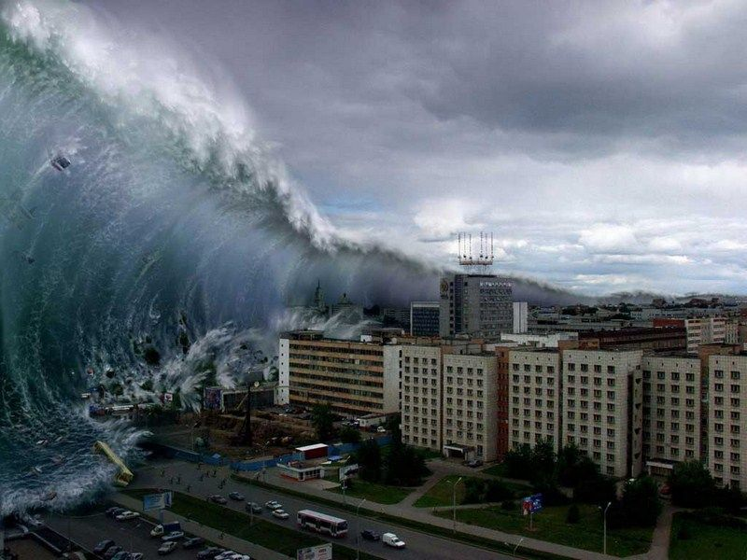
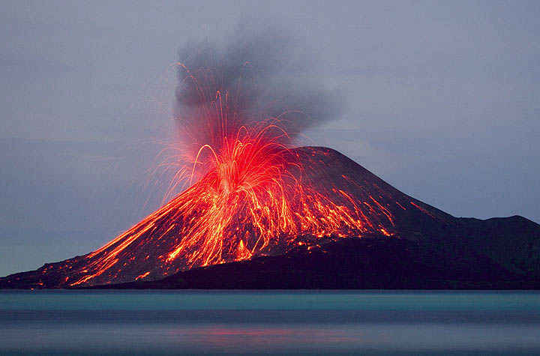

Slide 12
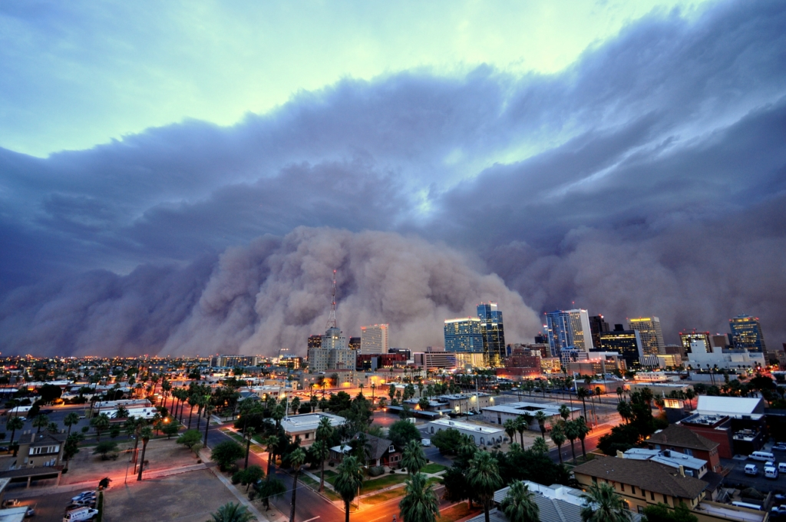

Slide 13
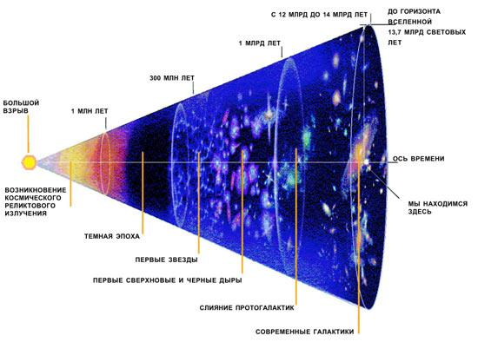

Slide 14
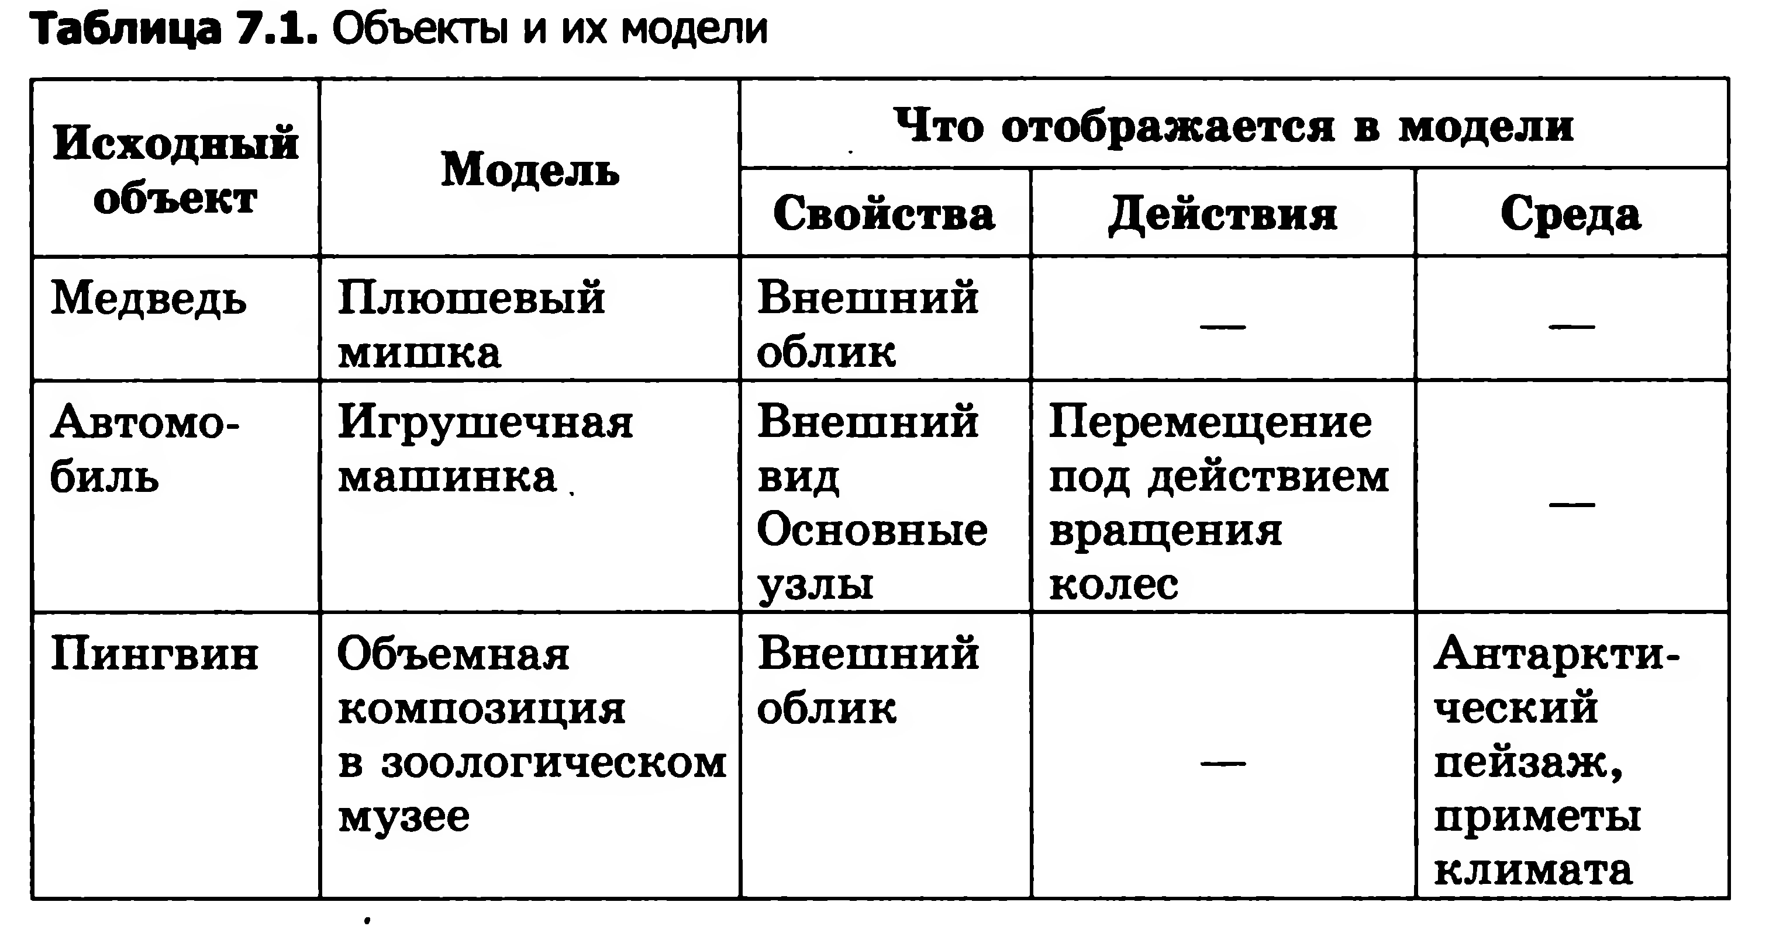

Slide 15
Домашнее задание: выучить § 7, 7.1

